Slide 1
Признаки геометрических фигур
Бережная Оксана Владимировна
учитель начальных классов
ГАНОУ СО «Губернаторский Лицей»
Г. Екатеринбург, Свердловская область

Slide 2
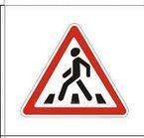
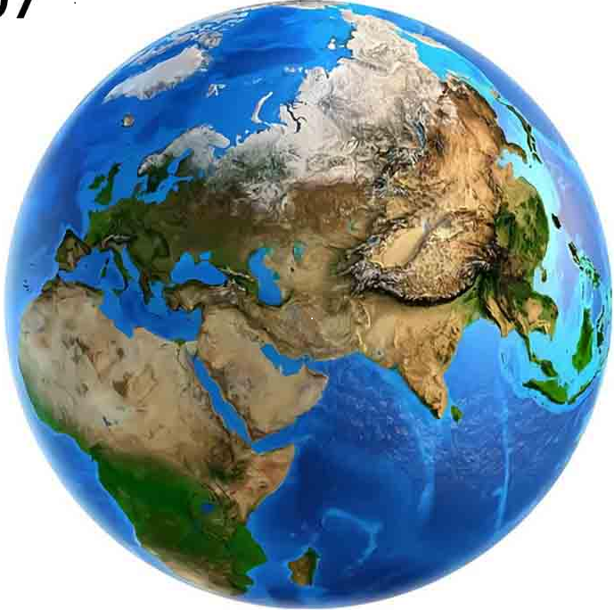
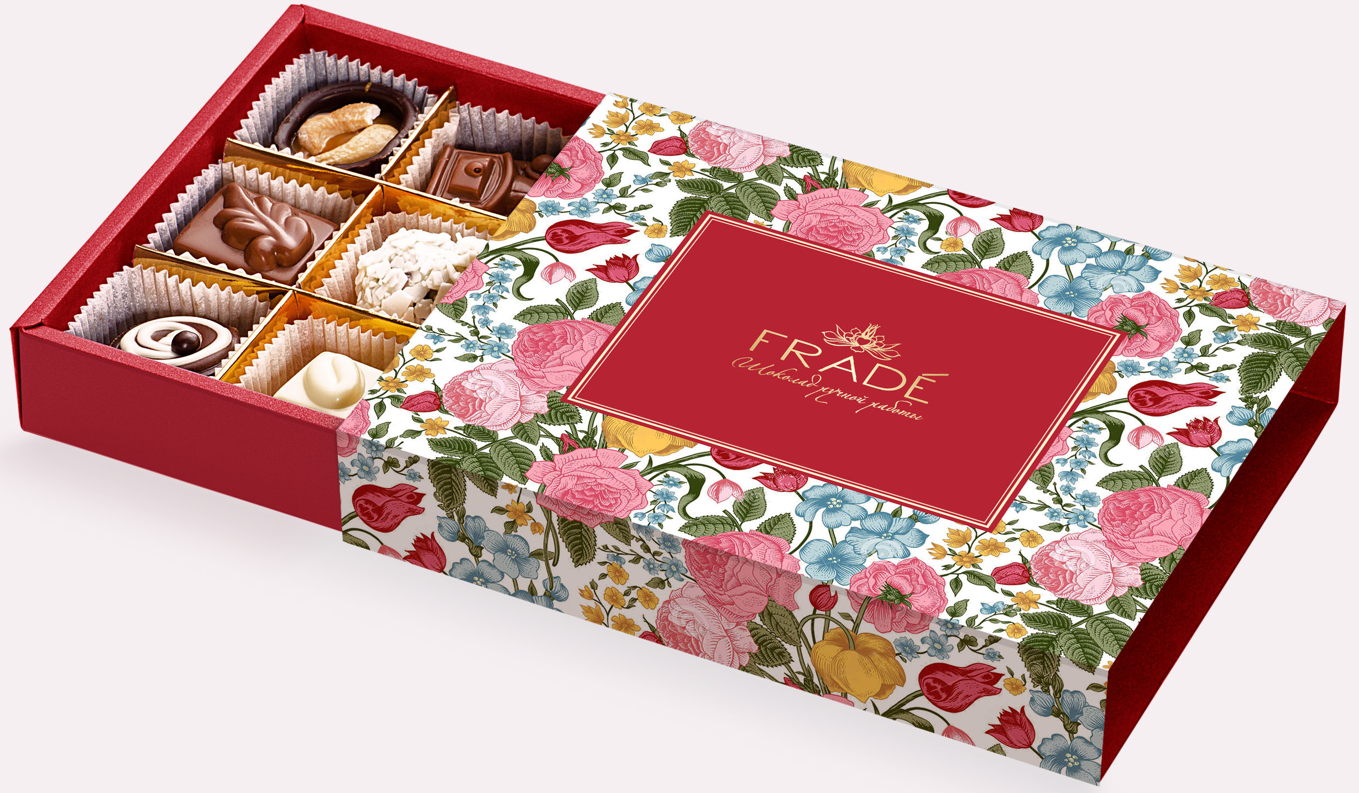
Форма

Slide 3
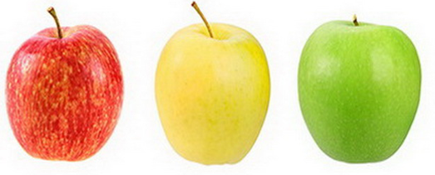
Цвет

Slide 4
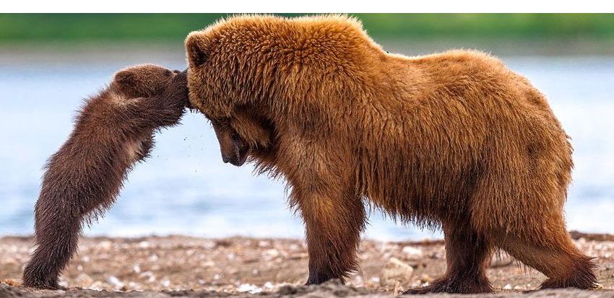
Размер

Slide 5
Назови три признака фигур

Slide 6
Что изменилось?

Slide 7
Что изменилось?

Slide 8
Что изменилось?

Slide 9
Что изменилось?

Slide 10

Какой фигуры не хватает?

Slide 11
Какой котик спрятался?

